Slide 1
Παθολογική και Χειρουργική Νοσηλευτική ΙΙ (Ε)
Ανοικτά Ακαδημαϊκά Μαθήματα στο ΤΕΙ Αθήνας
Ενότητα 7: Οφθαλμολογικές και Ωτορινολαρυγγολογικές διαδικασίες
Θεόδωρος Καπάδοχος
Τμήμα Νοσηλευτικής
Το περιεχόμενο του μαθήματος διατίθεται με άδεια Creative Commons εκτός και αν αναφέρεται διαφορετικά | Το έργο υλοποιείται στο πλαίσιο του Επιχειρησιακού Προγράμματος «Εκπαίδευση και Δια Βίου Μάθηση» και συγχρηματοδοτείται από την Ευρωπαϊκή Ένωση (Ευρωπαϊκό Κοινωνικό Ταμείο) και από εθνικούς πόρους.

Slide 2
Οφθαλμολογικά

Slide 3
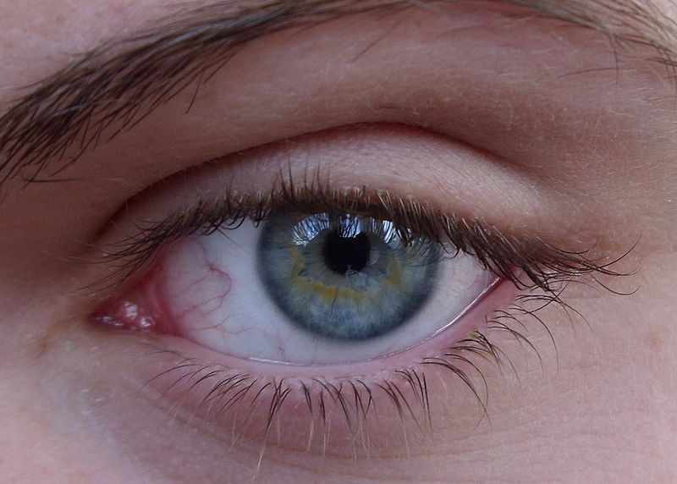
Εξωτερικές δομές και εξαρτήματα του οφθαλμού
Φρύδι
Βλεφαρική σχισμή
Βλέφαρο
Κόρη
Έξω κανθός
Εγκανθίδα
Βλεφαρίδες
Έσω κανθός
Βλέφαρο
Ίριδα
Σκληροκερατοειδές όριο
Σκληρός (επικαλυπτόμενος από το βολβικό επιπεφυκότα)
“Same eye”, από Nicko va διαθέσιμο με άδεια CC BY 3.0

Slide 4
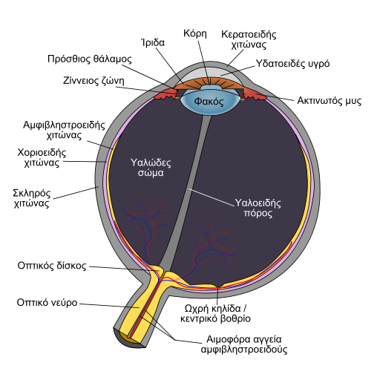
Εσωτερικές δομές του οφθαλμού
“Schematic diagram of the human eyeel”, από Badseed διαθέσιμο ως κοινό κτήμα

Slide 5
Ενστάλαξη κολλυρίου και τοποθέτηση αλοιφής
Notes:
4

Slide 6
Σκοπός
Διαστολή ή συστολή της κόρης.
Μείωση του πόνου που σχετίζεται με ερεθισμό ή τραυματισμό του οφθαλμού.
Θεραπεία εγκατεστημένου προβλήματος ή μόλυνσης.
Απολύμανση.
Αναισθητοποίηση.
Διευκόλυνση οφθαλμολογικής εξέτασης με την αναισθητοποίηση του κερατοειδούς ή την παράλυση του ακτινωτού μυός ή και τα δύο.
Διευκόλυνση επιθηλιοποίησης κερατοειδούς.

Slide 7
Αντενδείξεις - Προφυλάξεις
Διατιτραίνον τραύμα στο βολβό.
Στεροειδή κολλύρια πρέπει να χορηγούνται μόνο μετά από οδηγία οφθαλμιάτρου, γιατί η χρήση τους μπορεί να επιβραδύνει την επιθηλιοποίηση του κερατοειδούς και να αυξήσει τον κίνδυνο λοιμώξεων.
Η ενστάλαξη κυκλοπληγικού ή στεροειδούς κολλυρίου πρέπει να γίνεται με προσοχή στους ηλικιωμένους διότι μπορεί να προκληθεί γλαύκωμα κλειστής γωνίας.

Slide 8
Προετοιμασία ασθενούς
Ενημέρωση ασθενούς.
Εξετάζουμε οπτική οξύτητα πριν την ενστάλαξη φαρμάκων. Από νομικής πλευράς αυτό πιστοποιεί ότι οποιαδήποτε μείωση της όρασης δεν είναι αποτέλεσμα των φαρμάκων ή των χειρισμών.
Ελέγχουμε το ιστορικό και το δελτίο του ασθενούς.
Πλένουμε τα χέρια μας πριν και μετά τη νοσηλεία.
Τοποθετούμε τον ασθενή σε ύπτια ή καθιστή θέση με την κεφαλή σε υπερέκταση.
Ελέγχουμε τον οφθαλμό για εναπομείναντα ξένα σώματα.

Slide 9
Ενστάλαξη κολλυρίου (1 από 3)
Εκπλένουμε ή αφαιρούμε το τυχόν ξένο σώμα από τον οφθαλμό από τον έσω προς τον έξω κάνθο).
Πείτε στον ασθενή να κοιτάξει ψηλά προς την κορυφή της κεφαλής του (προστασία κερατοειδούς).
Τραβήξτε απαλά το κάτω βλέφαρο προς τα κάτω ή αναστρέψτε το κάτω βλέφαρο χρησιμοποιώντας ένα κομμάτι γάζα ή τολύπιο βάμβακος ή καθαρά χέρια.
Ζητήστε από τον ασθενή να κοιτάει επάνω και έξω, ώστε να αποφύγετε την ενστάλαξη επάνω στον κερατοειδή.
Ενσταλάξτε μία μόνο σταγόνα στο κάτω θόλο του οφθαλμού στο κέντρο του κάτω βλεφάρου, σε απόσταση 2-3 cm. Για μεγαλύτερη σταθερότητα, στηρίξτε το οπισθέναρ της παλάμης σας στο μέτωπο του ασθενή.

Slide 10
Ενστάλαξη κολλυρίου (2 από 3)
Δεν συστήνεται η ενστάλαξη πάνω από μία σταγόνα τη φορά, γιατί αυξάνει την έκκριση δακρύων και μειώνεται η συγκέντρωση του φαρμάκου.
Ο ασθενής κλείνει τα βλέφαρα απαλά και σκουπίζουμε την περίσσεια του φαρμάκου. Έτσι απλώνει το φάρμακο.
Επαναλαμβάνουμε τα προηγούμενα βήματα αν υπάρχει οδηγία για ενστάλαξη περισσοτέρων από μία σταγόνες.

Slide 11
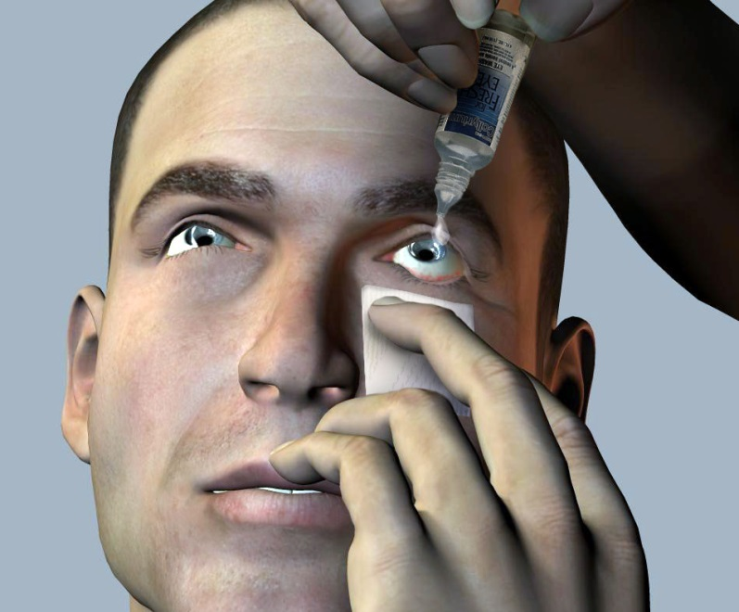
Ενστάλαξη κολλυρίου (3 από 3)
Το ένα χέρι στο ζυγωματικό τραβάει το βλέφαρο απαλά προς τα κάτω.
Το άλλο χέρι ακουμπάει απαλά πάνω στο μέτωπο και κρατάει το φιαλίδιο.
Θεόδωρος Καπάδοχος

Slide 12
Τοποθέτηση οφθαλμικής αλοιφής (1 από 2)
Απλώστε την αλοιφή στον κάτω θόλο σαν μία λεπτή ταινία ενός εκατοστού από τον έσω προς τον έξω κανθό.
Πείτε στον ασθενή να κλείσει το μάτι του και κάντε ήπια μάλαξη για να κατανεμηθεί η αλοιφή σε όλη την επιφάνεια του οφθαλμού.
Οι οφθαλμοί πρέπει να παραμείνουν κλειστοί μέχρι να τοποθετηθεί οφθαλμικό επίθεμα.

Slide 13
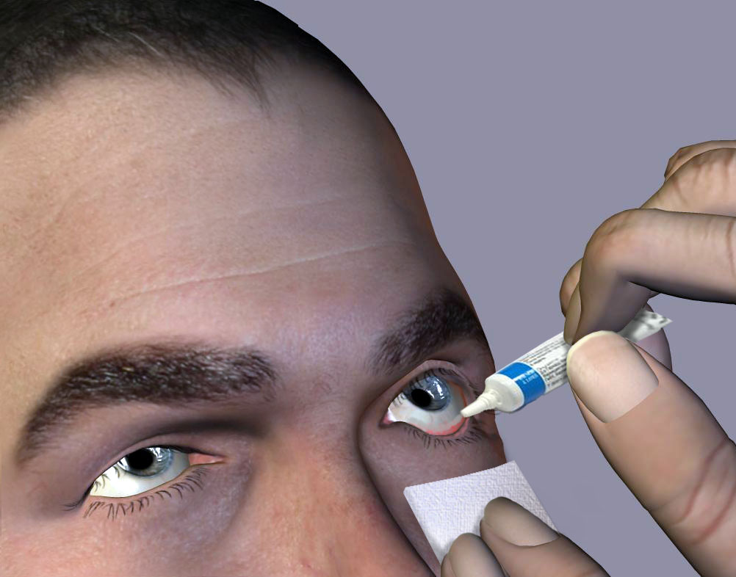
Τοποθέτηση οφθαλμικής αλοιφής (2 από 2)
Θεόδωρος Καπάδοχος

Slide 14
Επιπλοκές (1 από 2)
Η χρήση επιμολυσμένου φαρμάκου μπορεί να έχει ως αποτέλεσμα λοίμωξη. Συνιστάται η χρήση ατομικών φαρμάκων από κάθε ασθενή, ώστε να προληφθεί η διασταυρούμενη επιμόλυνση.
Μπορεί να προκληθεί τραυματισμός του οφθαλμού από κίνηση της κεφαλής του ασθενούς κατά την ενστάλαξη.
Η ενστάλαξη φαρμάκου μπορεί να πυροδοτήσει ένα επεισόδιο γλαυκώματος κλειστής γωνίας.

Slide 15
Επιπλοκές (2 από 2)
Η παρατεταμένη χρήση τοπικών αναισθητικών μπορεί να έχει ως αποτέλεσμα επιθηλιακή βλάβη του κερατοειδούς.
Η παροδική θόλωση της όρασης μπορεί να είναι παρενέργεια του φαρμάκου ή να προκληθεί από την παρουσία αλοιφής στον οφθαλμό.

Slide 16
Οδηγίες στον ασθενή
Μην τρίβετε τα μάτια σας ή σφίγγετε τα βλέφαρά σας.
Μερικά φάρμακα προκαλούν ευαισθησία στο φως και για τον λόγο αυτό ίσως χρειαστεί ο ασθενής να φορέσει γυαλιά ηλίου ή να μειώσουμε το φωτισμό του θαλάμου νοσηλείας.
Ενημερώνουμε τον ασθενή ώστε να αναφέρει αμέσως αν αισθανθεί αύξηση της έντασης του πόνου, έχει πυώδεις εκκρίσεις ή προβλήματα όρασης.
Αν φοράει φακούς επαφής να μην τους φορέσει μέχρι την ίαση του οφθαλμού ή σύμφωνα με την ιατρική οδηγία.
Τα τοπικά αναισθητικά δεν πρέπει να λαμβάνονται συστηματικά γιατί μπορεί να καθυστερήσουν την ίαση.

Slide 17
Αναστροφή βλεφάρου (1 από 2)
Τοποθετείστε τον βαμβακοφόρο στυλεό στο μέσον του άνω βλεφάρου και πείτε στον ασθενή να κοιτάξει προς τα κάτω.
Πιάστε τις βλεφαρίδες του ασθενούς, τραβήξτε τις προς τα κάτω και διπλώστε τις προς τα άνω, πάνω από το στυλεό.
Η στήριξη της βάσης της τολύπης στη γέφυρα της μύτης θα δώσει υποστήριξη κατά την αναστροφή του βλεφάρου.

Slide 18
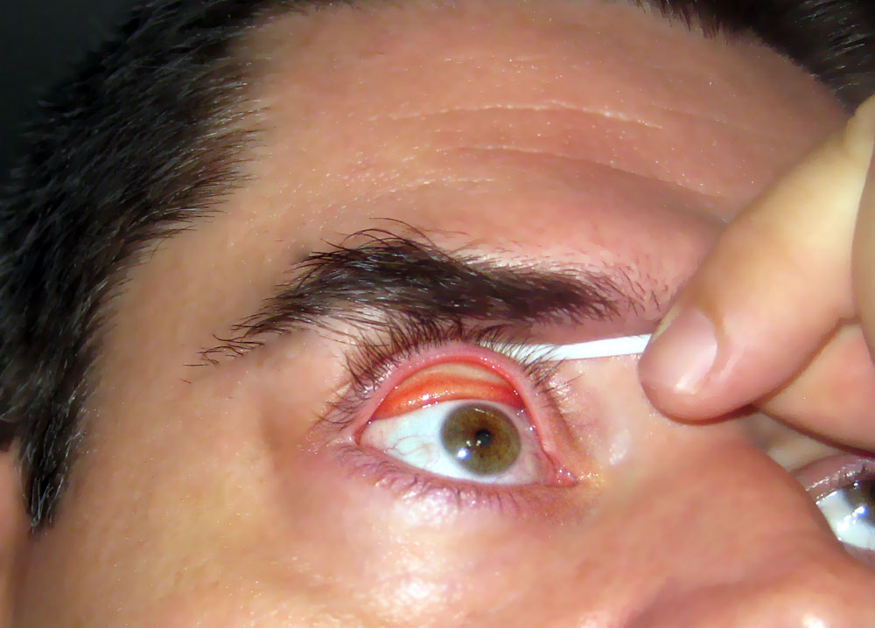
Αναστροφή βλεφάρου (2 από 2)
Θεόδωρος Καπάδοχος
How to evert an eyelid

Slide 19
Οφθαλμικές πλύσεις
Notes:
18

Slide 20
Σκοπός
Η απομάκρυνση ερεθιστικών ή καυστικών ουσιών από τον οφθαλμό.
Ως θεραπεία σε φλεγμονώδεις καταστάσεις.
Η απομάκρυνση ξένου σώματος.
Ο καθαρισμός του οφθαλμού από εκκρίσεις.

Slide 21
Διαλύματα
Ελαφρά αντισηπτικά διαλύματα.
Χλωριούχου νατρίου 0,9%.
Σε επείγουσες καταστάσεις, μπορεί να χρησιμοποιηθεί νερό βρύσης.
Τα διαλύματα πρέπει να βρίσκονται σε θερμοκρασία σώματος (37 – 37,5^{ο} C)

Slide 22
Διαδικασία πλύσεων (1 από 2)
Ενημέρωση ασθενούς.
Τοποθετούμε τον ασθενή σε καθιστή ή πλάγια θέση, με το κεφάλι γυρισμένο προς την πλευρά που θα γίνει η πλύση του ματιού. Αν ο ασθενής είναι σε ύπτια θέση, αφαιρέστε το μαξιλάρι.
Ελέγχουμε και προσαρμόζουμε τη θερμοκρασία του διαλύματος.
Πλένουμε τα χέρια μας.
Τοποθετούμε αδιάβροχο και νεφροειδές κάτω από το κεφάλι του ασθενή.

Slide 23
Διαδικασία πλύσεων (2 από 2)
Συστήνουμε στον ασθενή να κοιτάει προς τα πάνω και ανοίγουμε τα βλέφαρα με τον δείκτη και τον αντίχειρά μας.
Οι πλύσεις εφαρμόζονται ήπια από τον έσω προς τον έξω κανθό
Διατηρούμε τη συσκευή ή τη σύριγγα πλύσεων σε μικρή απόσταση από τον οφθαλμό, εξασφαλίζοντας χαμηλή πίεση του υγρού και συνεχή ροή.
Διακόπτουμε τη ροή κατά διαστήματα και ζητάμε από τον ασθενή να ανοιγοκλείσει τα βλέφαρά του μερικές φορές.
Στεγνώνουμε με αποστειρωμένη γάζα τα βλέφαρα και τη γύρω περιοχή.
Μαζεύουμε τα χρησιμοποιημένα υλικά και πλένουμε τα χέρια μας.

Slide 24
Οφθαλμικές πλύσεις
Θεόδωρος Καπάδοχος

Slide 25
Ωτορινολαρυγγολογικά

Slide 26
Ωτική ενστάλαξη φαρμάκου
Notes:
25

Slide 27
Διαδικασία ενστάλαξης (1 από 2)
Ενημέρωση ασθενούς.
Τοποθετούμε τον ασθενή σε καθιστή ή πλάγια θέση, με το κεφάλι γυρισμένο προς την πλευρά που θα γίνει η ενστάλαξη στο αυτί.
Ελέγχουμε και προσαρμόζουμε τη θερμοκρασία του διαλύματος.
Πλένουμε τα χέρια μας.
Ευθειάζουμε τον έξω ακουστικό πόρο, έλκοντας το πτερύγιο του αυτιού προς τα έξω και άνω.

Slide 28
Διαδικασία ενστάλαξης (2 από 2)
Εφαρμόζουμε την ενστάλαξη του φαρμάκου σύμφωνα με την ιατρική οδηγία.
Συστήνουμε στον ασθενή να παραμείνει στη θέση του για 2-3 λεπτά, ώστε να διευκολυνθεί η απορρόφηση.
Σκουπίζουμε τυχόν σταγόνες φαρμάκου που έπεσαν εκτός του ακουστικού πόρου.
Μαζεύουμε τα χρησιμοποιημένα υλικά και πλένουμε τα χέρια μας.

Slide 29
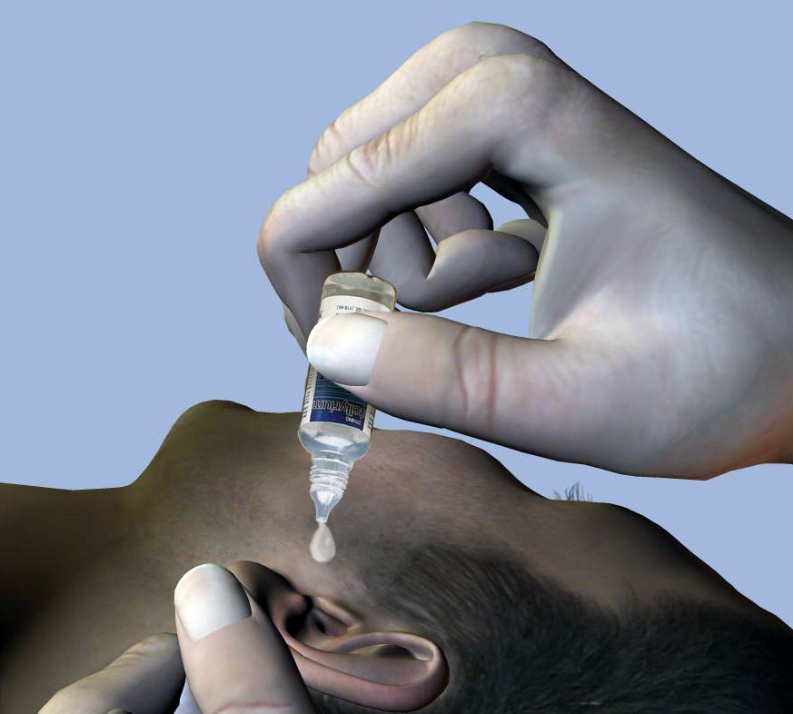
Ωτική ενστάλαξη
Θεόδωρος Καπάδοχος

Slide 30
Ωτικές πλύσεις
Notes:
29

Slide 31
Σκοπός
Ο καθαρισμός του έξω ακουστικού πόρου σε περίπτωση συλλογής κυψέλης (βύσματος) ή για την απομάκρυνση ξένου σώματος.
Πριν την πλύση προηγείται πάντα ιατρική εξέταση για τον έλεγχο της ακεραιότητας του τυμπάνου.
Το διάλυμα που θα χρησιμοποιηθεί πρέπει να είναι πάντα σε θερμοκρασία σώματος.
Σημεία προσοχής

Slide 32
Διαδικασία πλύσεων (1 από 2)
Ενημέρωση ασθενούς.
Τοποθετούμε τον ασθενή σε καθιστή ή ύπτια θέση, με το κεφάλι ελαφρά γυρισμένο προς την πλευρά που θα γίνει η πλύση του αυτιού. Αν ο ασθενής είναι σε ύπτια θέση, αφαιρέστε το μαξιλάρι.
Ελέγχουμε και προσαρμόζουμε τη θερμοκρασία του διαλύματος.
Πλένουμε τα χέρια μας.
Τοποθετούμε αδιάβροχο και νεφροειδές κάτω από το αυτί του ασθενή.

Slide 33
Διαδικασία πλύσεων (2 από 2)
Αναρροφούμε το υγρό της πλύσης σε μεγάλη σύριγγα ή πουάρ.
Κατευθύνουμε την άκρη της σύριγγας προς την άνω επιφάνεια του έξω ακουστικού πόρου.
Εγχύνουμε με πίεση το υγρό, με κατεύθυνση πάντα προς τα άνω και όχι απευθείας προς το τύμπανο.
Επαναλαμβάνουμε όσες φορές χρειαστεί.
Καθαρίζουμε την περιοχή από τα υγρά.
Μαζεύουμε τα χρησιμοποιημένα υλικά και πλένουμε τα χέρια μας.

Slide 34
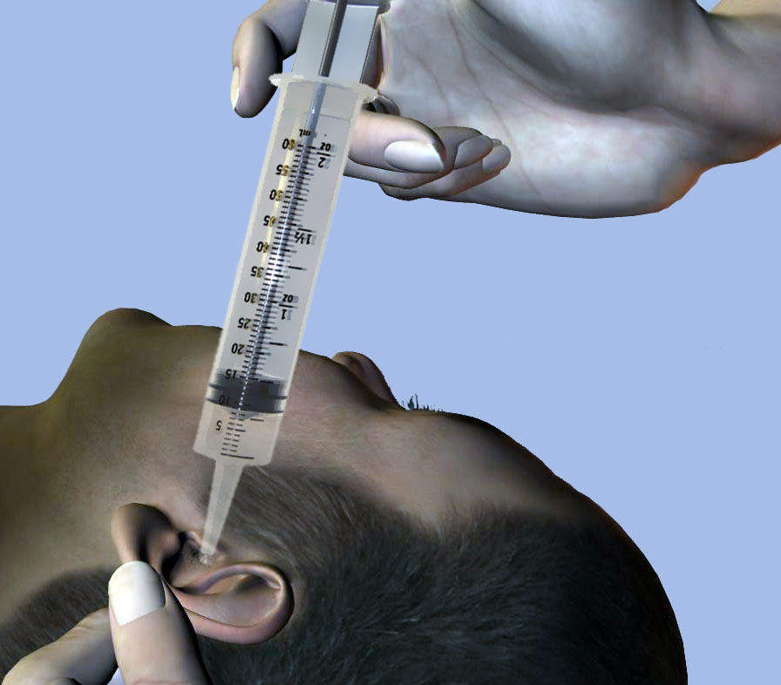
Ωτική πλύση
Θεόδωρος Καπάδοχος

Slide 35
Ρινική ενστάλαξη
Notes:
34

Slide 36
Διαδικασία ενστάλαξης (1 από 2)
Ενημέρωση ασθενούς.
Ενημερώνουμε ότι μετά την ενστάλαξη είναι πιθανό ο ασθενής να αισθανθεί κάποια δυσάρεστη γεύση.
Τοποθετούμε τον ασθενή σε ύπτια θέση με το μαξιλάρι στον αυχένα και στις ωμοπλάτες ή καθιστή με το κεφάλι προς τα πίσω.
Ελέγχουμε και προσαρμόζουμε τη θερμοκρασία του διαλύματος.

Slide 37
Διαδικασία ενστάλαξης (2 από 2)
Πλένουμε τα χέρια μας.
Κρατάμε το σκεύασμα σε κοντινή απόσταση από το ρώθωνα και ενσταλάζουμε σύμφωνα με την οδηγία.
Συστήνουμε στον ασθενή να αναπνέει από το στόμα κατά την ενστάλαξη.
Σκουπίζουμε τυχόν σταγόνες που έπεσαν έξω από τον ρώθωνα.
Μαζεύουμε τα χρησιμοποιημένα υλικά και πλένουμε τα χέρια μας.

Slide 38
Ρινική ενστάλαξη
Θεόδωρος Καπάδοχος

Slide 39
Τέλος Ενότητας

Slide 40
Σημειώματα

Slide 41
Σημείωμα Αναφοράς
Copyright Τεχνολογικό Εκπαιδευτικό Ίδρυμα Αθήνας, Θεόδωρος Καπάδοχος 2014. Θεόδωρος Καπάδοχος. «Παθολογική και Χειρουργική Νοσηλευτική ΙΙ (Ε). Ενότητα 7: Οφθαλμολογικές και Ωτορινολαρυγγολογικές διαδικασίες». Έκδοση: 1.0. Αθήνα 2014. Διαθέσιμο από τη δικτυακή διεύθυνση: ocp.teiath.gr.

Slide 42
Σημείωμα Αδειοδότησης
Το παρόν υλικό διατίθεται με τους όρους της άδειας χρήσης Creative Commons Αναφορά, Μη Εμπορική Χρήση Παρόμοια Διανομή 4.0 [1] ή μεταγενέστερη, Διεθνής Έκδοση. Εξαιρούνται τα αυτοτελή έργα τρίτων π.χ. φωτογραφίες, διαγράμματα κ.λ.π., τα οποία εμπεριέχονται σε αυτό. Οι όροι χρήσης των έργων τρίτων επεξηγούνται στη διαφάνεια «Επεξήγηση όρων χρήσης έργων τρίτων».
Τα έργα για τα οποία έχει ζητηθεί άδεια αναφέρονται στο «Σημείωμα Χρήσης Έργων Τρίτων».
[1] http://creativecommons.org/licenses/by-nc-sa/4.0/
Ως Μη Εμπορική ορίζεται η χρήση:
που δεν περιλαμβάνει άμεσο ή έμμεσο οικονομικό όφελος από την χρήση του έργου, για το διανομέα του έργου και αδειοδόχο
που δεν περιλαμβάνει οικονομική συναλλαγή ως προϋπόθεση για τη χρήση ή πρόσβαση στο έργο
που δεν προσπορίζει στο διανομέα του έργου και αδειοδόχο έμμεσο οικονομικό όφελος (π.χ. διαφημίσεις) από την προβολή του έργου σε διαδικτυακό τόπο
Ο δικαιούχος μπορεί να παρέχει στον αδειοδόχο ξεχωριστή άδεια να χρησιμοποιεί το έργο για εμπορική χρήση, εφόσον αυτό του ζητηθεί.

Slide 43
Επεξήγηση όρων χρήσης έργων τρίτων
©
Δεν επιτρέπεται η επαναχρησιμοποίηση του έργου, παρά μόνο εάν ζητηθεί εκ νέου άδεια από το δημιουργό.
διαθέσιμο με άδεια CC-BY
Επιτρέπεται η επαναχρησιμοποίηση του έργου και η δημιουργία παραγώγων αυτού με απλή αναφορά του δημιουργού.
διαθέσιμο με άδεια CC-BY-SA
Επιτρέπεται η επαναχρησιμοποίηση του έργου με αναφορά του δημιουργού, και διάθεση του έργου ή του παράγωγου αυτού με την ίδια άδεια.
διαθέσιμο με άδεια CC-BY-ND
Επιτρέπεται η επαναχρησιμοποίηση του έργου με αναφορά του δημιουργού.
Δεν επιτρέπεται η δημιουργία παραγώγων του έργου.
διαθέσιμο με άδεια CC-BY-NC
Επιτρέπεται η επαναχρησιμοποίηση του έργου με αναφορά του δημιουργού.
Δεν επιτρέπεται η εμπορική χρήση του έργου.
διαθέσιμο με άδεια CC-BY-NC-SA
Επιτρέπεται η επαναχρησιμοποίηση του έργου με αναφορά του δημιουργού
και διάθεση του έργου ή του παράγωγου αυτού με την ίδια άδεια.
Δεν επιτρέπεται η εμπορική χρήση του έργου.
διαθέσιμο με άδεια CC-BY-NC-ND
Επιτρέπεται η επαναχρησιμοποίηση του έργου με αναφορά του δημιουργού.
Δεν επιτρέπεται η εμπορική χρήση του έργου και η δημιουργία παραγώγων του.
διαθέσιμο με άδεια
CC0 Public Domain
Επιτρέπεται η επαναχρησιμοποίηση του έργου, η δημιουργία παραγώγων αυτού και η εμπορική του χρήση, χωρίς αναφορά του δημιουργού.
διαθέσιμο ως κοινό κτήμα
Επιτρέπεται η επαναχρησιμοποίηση του έργου, η δημιουργία παραγώγων αυτού και η εμπορική του χρήση, χωρίς αναφορά του δημιουργού.
χωρίς σήμανση
Συνήθως δεν επιτρέπεται η επαναχρησιμοποίηση του έργου.

Slide 44
Διατήρηση Σημειωμάτων
Οποιαδήποτε αναπαραγωγή ή διασκευή του υλικού θα πρέπει να συμπεριλαμβάνει:
το Σημείωμα Αναφοράς
το Σημείωμα Αδειοδότησης
τη δήλωση Διατήρησης Σημειωμάτων
το Σημείωμα Χρήσης Έργων Τρίτων (εφόσον υπάρχει)
μαζί με τους συνοδευόμενους υπερσυνδέσμους.

Slide 45
Χρηματοδότηση
Το παρόν εκπαιδευτικό υλικό έχει αναπτυχθεί στo πλαίσιo του εκπαιδευτικού έργου του διδάσκοντα.
Το έργο «Ανοικτά Ακαδημαϊκά Μαθήματα στο ΤΕΙ Αθήνας» έχει χρηματοδοτήσει μόνο την αναδιαμόρφωση του εκπαιδευτικού υλικού.
Το έργο υλοποιείται στο πλαίσιο του Επιχειρησιακού Προγράμματος «Εκπαίδευση και Δια Βίου Μάθηση» και συγχρηματοδοτείται από την Ευρωπαϊκή Ένωση (Ευρωπαϊκό Κοινωνικό Ταμείο) και από εθνικούς πόρους.

